Slide 1
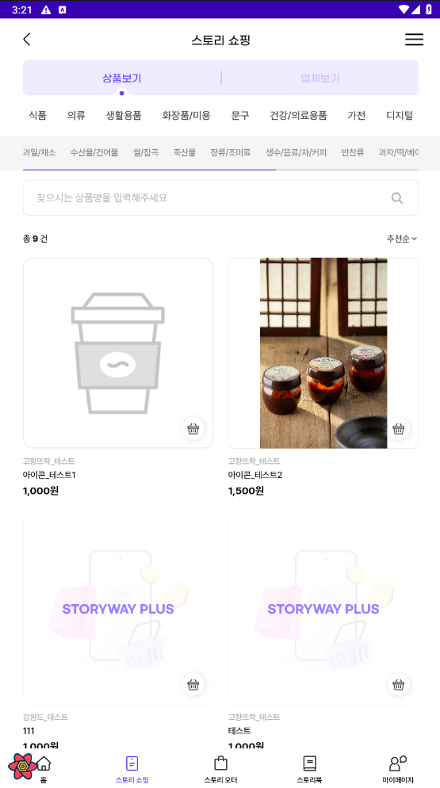
1. ‘전체‘ 추가 (디폴트로 표시)
[APP] 스토리 쇼핑 (/shopping)
1.1st product category
- add 전체 (all) on first (default)
2.2nd product category
- add 전체 (all) on first (default)

Slide 2
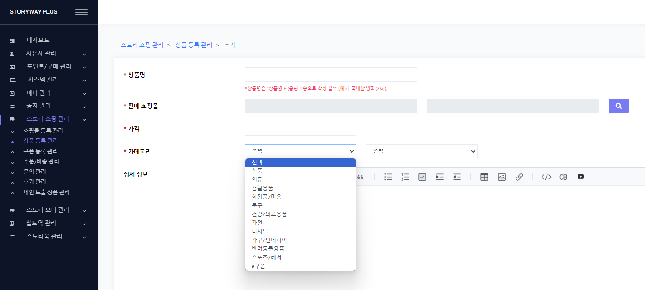
[APP] 스토리 쇼핑 (/shopping)
1.1st product category / 2nd product category area
- HIDE
2. 주석 처리(숨김)
※ 관리자 페이지에서의 카테고리 값은 그대로 유지

